Slide 1
IMPRESA 1
ARGOMENTI TRATTATI:
I due problemi dell’impresa
FdP e mercato dei fattori
Massimizzazione del profitto
Impresa di concorrenza perfetta
Notes:
1
1

Slide 2
I due problemi dell’impresa
Chi gestisce l’impresa (= l’imprenditore) deve affrontare e risolvere una serie di problemi, corrispondenti a distinte decisioni.
Il c.d. approccio neoclassico alla teoria dell’impresa concentra l’attenzione su due problemi in particolare.
Problema 1: come produrre?
E’ il “problema dell’ingegnere”: data una certa tecnologia (= insieme di modi di utilizzare gli input per ottenere un certo output), ci si chiede come combinare gli input per ottenere una data quantità di output al minimo costo di produzione. Risolvere questo problema consente all’impresa di essere efficiente in senso tecnico.
Problema 2: quanto produrre?
E’ il “problema del manager”: dati i modi tecnicamente efficienti di produrre l’output (= funzione di produzione) e date le condizioni del mercato (p.e. dato il prezzo se siamo in PC), ci si chiede quanto output produrre al fine di massimizzare il profitto (= differenza tra ricavi e costi) dell’impresa. Risolvere questo problema consente all’impresa di essere efficiente in senso economico.
In tale visione semplificata, imprenditore è chi risolve i due problemi.

Slide 3
La funzione di produzione
Rispetto al “problema dell’ingegnere”, ci interessa solo la sua soluzione, ovvero la funzione di produzione (fdp).
Più precisamente, si dovrebbe parlare di superficie di produzione.
La fdp è la relazione che intercorre tra la quantità di fattori (input) utilizzati nel processo produttivo e la quantità di prodotto finale. Riassume i modi tecnicamente efficienti di produrre un certo output, data una certa tecnologia.
fdp: Q = F (input 1, input 2, input 3, etc.)
Esempio: Quantità di auto = F (lavoro umano, energia, acciaio, alluminio, plastica, gomma, tessuto, ecc.)
La forma della funzione F(.) dipende dalla tecnologia.
Tuttavia, gli economisti trattano la fdp come una “scatola nera” (black box) in cui entrano gli input ed esce l’output.
Cosa avviene davvero dentro la “scatola” riguarda l’ingegnere. Per l’imprenditore conta solo che Q sia ottenuto in modo efficiente, cioè al minimo costo.

Slide 4
L’impresa multiprodotto e la FPP
Molte imprese producono più di un prodotto. Si parla in questi casi di produzione congiunta.
L’imprenditore deve quindi risolvere un terzo problema (in realtà, una variante del primo): data la tecnologia e data un certa dotazione di fattori di produzione, come distribuire questi ultimi tra i processi produttivi dei vari prodotti in modo tecnicamente efficiente?
La risposta a questa domanda è la frontiera delle possibilità di produzione (FPP).
Definizione: la FPP è una funzione che racchiude le diverse combinazioni efficienti di prodotti che un’impresa (oppure un intero sistema economico) può produrre, dati i fattori di produzione disponibili e data la tecnologia.

Slide 5
La frontiera delle possibilità di produzione
Computer
C è una combinazione di input
tecnicamente efficiente.
In realtà, tutti i punti sulla FPP lo sono
(= sono tutti soluzione al «problema dell’ingegnere»)
4,000
A
3,000
2,000
C
B
0
700
1,000
Server
Notes:
22
27

Slide 6
La massimizzazione del profitto
Per quanto riguarda il “problema del manager”, l’ipotesi è che l’impresa decida quanto produrre avendo come obiettivo la massimizzazione del profitto, data la fdp e le condizioni del mercato e dati i prezzi dei fattori produttivi.
E’ questa l’ipotesi fondamentale della teoria neoclassica per quanto riguarda il comportamento dell’impresa. Essa vale per qualsiasi impresa, a prescindere sia dalla forma di mercato (PC, monopolio, ecc.) che dall’utilizzo finale del profitto.
Infatti anche un’impresa c.d. no profit (p.e. un ente benefico, una cooperativa, un’impresa pubblica) deve perseguire l’obiettivo di massimizzazione del profitto in quanto criterio di efficienza economica. La destinazione finale del profitto sarà ovviamente diversa a seconda della natura dell’impresa.
L’ipotesi è criticata dai c.d. approcci non neoclassici all’impresa.
Profitto Π : la differenza tra ricavo totale RT e costo totale CT
Π = RT – CT
Ricavo totale: è il prodotto p × Q
Costo totale: tutte le spese che l’impresa deve sostenere per produrre l’output
Notes:
4

Slide 7
I costi di produzione ed il profitto
I costi di produzione si dividono in:
Costi espliciti: costi che richiedono un esborso monetario
Costi impliciti: costi che non richiedono un esborso monetario (= costi opportunità)
Quando i ricavi eccedono la somma dei costi espliciti ed impliciti, si dice che l’impresa ottiene un profitto puro, detto anche profitto economico o extraprofitto.
E’ questo il concetto di profitto da considerare in economia e l’obiettivo ipotizzato per l’impresa.
La differenza tra i ricavi ed i soli costi espliciti è invece detta profitto contabile.
E’ un concetto che non interessa agli economisti proprio perché esclude i costi opportunità.
Notes:
7

Slide 8
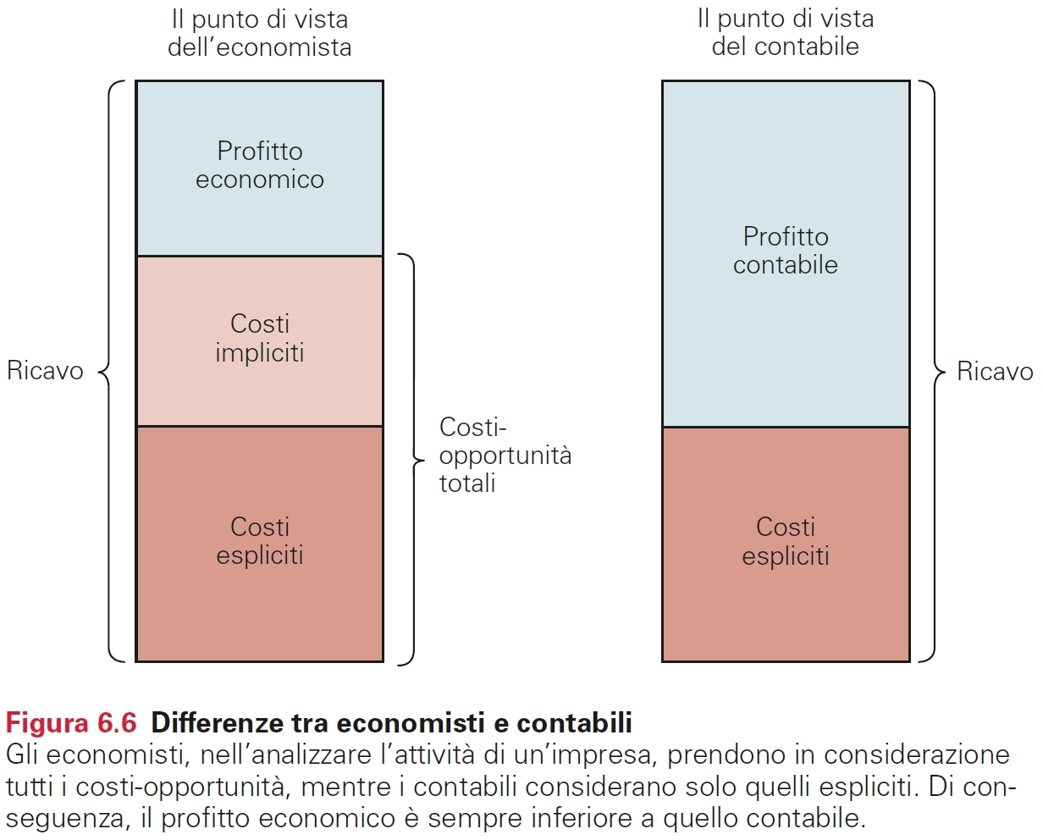
Tra i costi impliciti, rilevano in particolare i costi opportunità della
scelta di «fare l’imprenditore»: il c.d. stipendio di direzione, la remunerazione normale del capitale ed il premio per il rischio.

Slide 9
I costi opportunità dell’imprenditore
Come tutte le scelte, anche la scelta di fare l’imprenditore comporta dei costi opportunità. Essi sono:
Stipendio di direzione: ciò che si sarebbe guadagnato dirigendo un’impresa altrui (idealmente, nello stesso settore di attività).
Remunerazione normale del capitale: ciò che si sarebbe guadagnato investendo altrove, ed in modo sicuro, i propri soldi.
Premio per il rischio: compenso extra per essersi assunti il rischio d’impresa, cioè il rischio di fallire.
La somma di questi tre costi opportunità è il c.d. profitto normale dell’impresa, cioè quella remunerazione che compensa esattamente l’imprenditore per ciò a cui ha rinunciato scegliendo di avviare la propria impresa. Ecco perché è incluso nei costi dell’impresa.
L’extraprofitto è invece il guadagno extra rispetto al profitto normale. Questo è il «vero» profitto (= eccedenza di RT su CT).

Slide 10
I costi sommersi
Detti anche sunk costs, i costi sommersi sono costi che sono già stati sostenuti e che non possono più essere recuperati.
In senso logico, sono l’“opposto” dei costi opportunità perché sono costi ormai non più evitabili.
In generale, i sunk costs non devono essere considerati nelle decisioni economiche razionali.
Nel caso specifico delle imprese, i sunk costs non devono essere considerati nelle decisioni di breve periodo.
Esempi: rotte aeree, orario di apertura ristorante.
In entrambi i casi, la decisione se proseguire o meno una certa attività economica non dipende dai sunk costs.

Slide 11
Costi fissi e costi variabili
I costi di produzione si dividono anche in:
Costi fissi CF: costi che non variano con l’ammontare di output prodotto (p.e. un capannone, l’impianto di produzione, etc.)
Costi variabili CV: costi che variano con l’ammontare di output prodotto (p.e. le materie prime, le ore di lavoro, etc.)
Il fatto che un costo sia fisso o variabile dipende dalla lunghezza del periodo di tempo considerato (Marshall 1890).
Nel brevissimo periodo la quantità di output è data.
Nel breve periodo alcuni costi sono fissi, altri variabili.
Nel lungo periodo tutti i costi sono variabili.
Nel lunghissimo periodo anche la tecnologia può variare.
La durata dei periodi non è cronologica, ma “economica”. Si definisce p.e. “lungo” quel periodo in cui tutti i costi sono variabili.
Notes:
12

Slide 12
Il costo marginale
E’ la risposta alla domanda: quanto costa produrre un’unità in più di output?
Costo marginale (CM): è l’incremento del costo totale necessario per produrre un’unità addizionale di output.
Non va confuso con il costo medio (CMe), che è il costo unitario che l’impresa deve sostenere per tutte le unità di output (= costo totale diviso quantità totale).
Dato che l’agente economico razionale prende le proprie decisioni confrontando al margine costi e benefici, le scelte dell’impresa dipenderanno dal confronto tra costo marginale e ricavo marginale.
Notes:
16

Slide 13
Promemoria delle abbreviazioni utilizzate
Costi totali CT (= somma dei costi fissi totali CFT e dei costi variabili totali CVT)
Costi fissi medi CMeF = CFT/Q
Costi variabili medi CMeV = CVT/Q
Costi totali medi CMeT = CT/Q
Costo marginale CM = ΔCT/ΔQ
Notes:
14

Slide 14
I costi medi e marginali: andamento “ad U”
Costo medio
e marginale
CMeT
CM
CMeV
CMeF
Qeff
Q

Slide 15
La forma ad U delle curve di costo medio
Come spiegare la forma ad U della curva CMeT?
Nel tratto decrescente si ha che al crescere della produzione, il costo medio totale si riduce:
Siamo in presenza di economie di scala (o rendimenti crescenti di scala).
Tra le cause delle economie di scala troviamo la sempre minore incidenza unitaria del costo fisso oppure l’aumento di efficienza dovuto al c.d. learning by doing (= imparare facendo: è il fenomeno per cui più si ripete un processo produttivo, più bravi si diventa a svolgerlo).
Nel tratto crescente si ha che al crescere della produzione il costo medio aumenta:
Siamo in presenza di diseconomie di scala (o rendimenti decrescenti di scala).
Una causa delle diseconomie di scala può essere l’aumento della complessità gestionale (e quindi l’insorgere di nuovi costi di gestione) al crescere della dimensione dell’impresa.
Rendimenti costanti di scala: quando al variare della produzione il CMeT rimane invariato.
Dimensione efficiente dell’impresa: è la quantità di output per la quale il CMeT è minimo. Il punto di minimo di CMeT è detto punto critico (o punto di fuga) dell’impresa.
Notes:
24

Slide 16
Economie e diseconomie di scala
Costo
medio
CMeT
Qeff
Q
Blù → economie di scala
Rosso → diseconomie di scala
Q_{eff} → dimensione efficiente dell’impresa (= minimo di Cmet)
Notes:
29

Slide 17
Un caso più realistico: la curva “a catino”
Costo
medio
CMeT
L’impresa può variare l’output
senza aumentare CMeT
rispetto al livello minimo.
Q
Qeff
Blù → economie di scala
Rosso → diseconomie di scala
Verde → rendimenti costanti di scala
Q_{eff} → dimensione efficiente dell’impresa (= minimo di Cmet)
Notes:
29

Slide 18
La relazione tra costi medi e marginali
Quando il costo marginale è minore del costo medio totale, il costo medio totale diminuisce:
CM < CMeT ⇒ CMeT ↓
Quando il costo marginale è maggiore del costo medio totale, il costo medio totale aumenta:
CM > CMeT ⇒ CMeT ↑
Si tratta di una relazione tra grandezza media e grandezza marginale che vale sempre, per qualsiasi tipo di grandezza (p.e. anche tra ricavi medi e marginali).
Per capire quanto sia generale, pensate agli esami universitari ed alla media dei voti sul libretto in relazione all’ultimo esame svolto.
La curva CM incrocia la curva CMeT alla dimensione efficiente, cioè al minimo della CMeT. Perché?
Notes:
26

Slide 19
La relazione tra costi medi e marginali
Costo
medio
CM
CMeT
Q
Qeff
La grandezza marginale uguaglia quella media solo quando quest’ultima è stazionaria (= minimo o massimo)
Notes:
29

Slide 20
I ricavi di un’impresa
Ricavo totale: RT = P x Q
Ricavo medio (= quanto l’impresa incassa da ogni unità venduta, cioè il prezzo): RMe = RT / Q = P
Il RMe non è altro che la curva di domanda vista dalla parte del venditore!
La curva di domanda è infatti la relazione (matematica e grafica) tra prezzo pagato e numero di unità acquistate.
Ma la medesima relazione è anche la curva di RMe per l’impresa.
Perché ciò che un’impresa incassa su ogni unità venduta (= Rme) è pari a ciò che l’acquirente paga per quell’unità (= domanda).
Ricavo marginale (= l’incremento di RT generato dalla vendita di un’unità in più di output): RM = ΔRT / ΔQ
N.b.: queste definizioni valgono per tutte le imprese, a prescindere dalla struttura del mercato in cui operano.
Notes:
5
5
5

Slide 21
La massimizzazione del profitto
L’obiettivo dell’impresa è massimizzare il profitto.
La sua variabile decisionale è la quantità, quindi per raggiungere l’obiettivo deve produrre quella quantità che massimizza la differenza tra ricavi totali e costi totali:
QMAX t.c. max Π = RT - CT
Il massimo profitto si ha per la quantità Qmax tale che il ricavo marginale uguaglia il costo marginale:
Finché RM > CM, l’aumento di Q fa crescere Π
Finché RM < CM, l’aumento di Q fa diminuire Π
Quando RM = CM, il profitto è massimo
Produrre una quantità Qmax tale che il RM uguaglia il CM è quindi la soluzione al problema del manager.
E’ la regola marginalista di massimizzazione del profitto, valida per qualsiasi impresa → efficienza economica.
Notes:
13
13
12

Slide 22
La regola marginalista per un’impresa
Sappiamo che in generale la regola di comportamento razionale è «compi una certa azione (o scelta) finché il beneficio marginale dell’azione (o scelta) è maggiore del costo marginale; fermati quando il beneficio marginale uguaglia il costo marginale».
Nel caso dell’impresa, il beneficio marginale si chiama ricavo marginale. E la regola si chiama regola marginalista di massimizzazione del profitto.
La regola razionale per un’impresa che vuole massimizzare il profitto quindi è: «produci un’unità in più di output finché il ricavo marginale di quella unità eccede il costo marginale; fermati quando arrivi a quella quantità di output per la quale il ricavo marginale di un’unità addizionale uguaglia il costo marginale».
Questa è una regola di efficienza economica (= è la soluzione al «problema del manager»).

Slide 23
La regola marginalista per un’impresa generica
Il profitto è massimo per QMAX, cioè quando il ricavo marginale uguaglia il costo marginale. Questa regola vale per qualsiasi impresa:
se RM > CM, l’aumento di Q fa crescere Π
se RM < CM, l’aumento di Q fa diminuire Π
se RM = CM, il profitto è massimo
Ricavi
e
Costi
A’
CM
A
E
P
B’
RM
B
0
Q1
Q_{MAX}
Q2
Quantità
Notes:
19
19
20

Slide 24
L’impresa di concorrenza perfetta

Slide 25
L’impresa nel mercato di perfetta concorrenza
Il mercato PC è un mercato che soddisfa 4 ipotesi:
1) Hp di molteplicità e free entry
2) Hp di assenza di potere di mercato
3) Hp di uniformità del prodotto
4) Hp di informazione perfetta
… e un corollario: comportamento price taking
Le imprese che operano in tale mercato sono dette imprese perfettamente concorrenziali (imprese PC).
Due obiettivi:
Studiare il comportamento dell’impresa PC (come termine di confronto per le imprese dei mercati non-PC)
Costruire la retta di offerta dell’impresa e del mercato PC
Notes:
7
5

Slide 26
I ricavi di un’impresa in concorrenza perfetta
L’impresa PC è price-taker: il prezzo P è dato.
Ricavo totale: RT = P x Q
Ricavo medio RMe = RT / Q = P
Ricavo marginale: RM = ΔRT / ΔQ = P
Quindi, nel solo caso di un’impresa PC, sia il ricavo medio che quello marginale sono pari al prezzo di vendita.
Infatti, essendo dato il prezzo, anche RM sarà sempre uguale a P.
Pertanto, nel caso di un’impresa PC, le due curve RMe e RM coincidono e sono orizzontali al livello dato di P.
P
RM = Rme = P
Q
Notes:
5
5
5

Slide 27
Il ricavo medio e marginale di un’impresa PC
Nel caso particolare di un’impresa PC ricavo medio e ricavo marginale coincidono e sono entrambi pari al prezzo dato (= price-taking).
La linea orizzontale rappresenta quindi anche la domanda di quella specifica impresa PC (NON la domanda di mercato!).
Ricavi
e
Costi
P
RM = RMe = P
0
Quantità
Notes:
19
19
20

Slide 28
La regola MCP
La regola marginalista di massimizzazione del profitto (Qmax t.c. RM = CM) vale anche per un’impresa PC.
Ma nel caso di un’impresa PC, sappiamo che vale:
RM = P
Quindi per un’impresa PC possiamo anche dire che il massimo profitto si avrà quando::
Qmax t.c. P = CM
Questa è la c.d. regola MCP (marginal cost pricing).
La regola afferma che se il CM di un’impresa PC uguaglia il prezzo dato di mercato, allora il profitto è massimo e si raggiunge l’efficienza economica.

Slide 29
La regola marginalista per un’impresa PC
Nel caso particolare di un’impresa PC ricavo medio e ricavo marginale coincidono e sono entrambi pari al prezzo.
La regola per trovare la Q di massimo profitto però non cambia.
Ricavi
e
Costi
CM
P
RM = RMe = P
Regola MCP:
P = CM
0
Q_{MAX}
Quantità
Notes:
19
19
20

Slide 30
La minimizzazione del costo totale
In un mercato PC la produzione totale si distribuisce tra le diverse imprese in modo da minimizzare il costo totale di produzione.
E’ un risultato “sorprendente” della mano invisibile.
Nessuna impresa ha come obiettivo tale risultato, perché ciascuna è interessata solo a massimizzare il proprio profitto. Nonostante ciò, all’equilibrio si ottiene la minimizzazione del costo totale, come se la produzione fosse gestita da un pianificatore centrale avente come obiettivo proprio tale minimizzazione.
Il risultato dipende dall’applicazione della regola marginalista di massimo profitto da parte di ciascuna impresa e dal corollario di comportamento price taking tipico della PC.
Per l’impresa 1 vale P = CM₁; per l’impresa 2 vale P = CM₂. Ma allora, dato che il prezzo è lo stesso, deve essere: CM₁ = P = CM₂, cioè in equilibrio ciascuna impresa produce una quantità tale che i rispettivi costi marginali si uguagliano tra loro.
Ma questo è proprio quanto farebbe un ipotetico pianificatore che, per ridurre il costo di produzione, trasferisse la produzione, unità per unità, dall’impresa dove il CM è più alto a quella dove il CM è più basso. Anch’esso infatti si fermerebbe quando i CM diventano uguali perché così minimizzerebbe il costo totale di produzione.

Slide 31
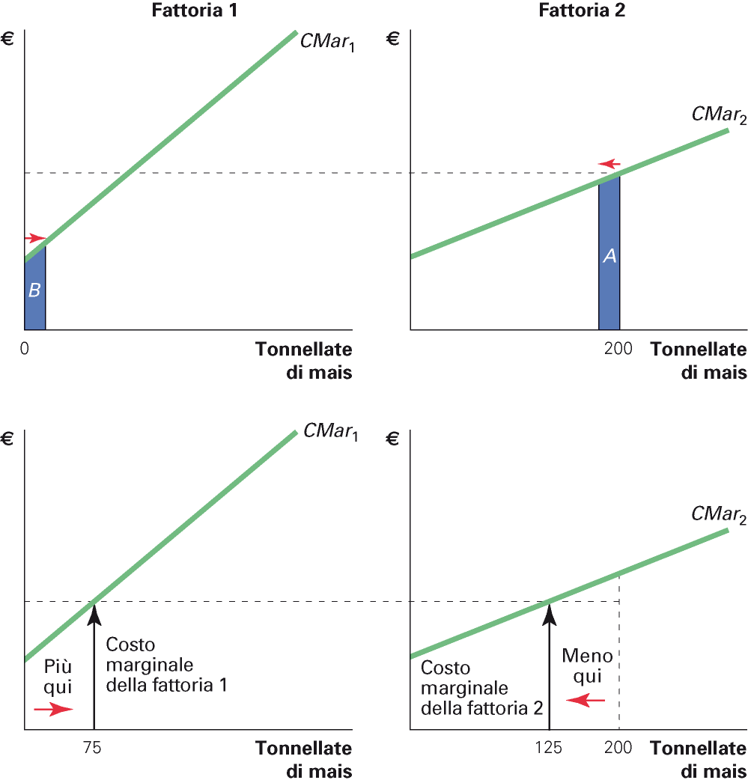

Slide 32
Il profitto unitario per un’impresa PC
Il profitto è Π = RT – CT
Divido per Q: Π/Q = RT/Q – CT/Q
Profitto unitario = RMe – CMeT
Costi
e
Ricavi
CM
e
CMeT
P
P = RMe = RM
a
RMe – CMeT
0
Q_{MAX}
Quantità
Notes:
19
19
20

Slide 33
Come misurare il profitto massimo
AB = Qmax
EA = PB = RMe – CMeT
Πmax = AB × BP
Prezzo
CM
CMeT
Max profitto
E
P = RM = RMe
P
EA = profitto unitario
CMeT(Qmax)
A
B
Qmax
0
AB = output di max profitto
Quantità
Notes:
53
53

Slide 34
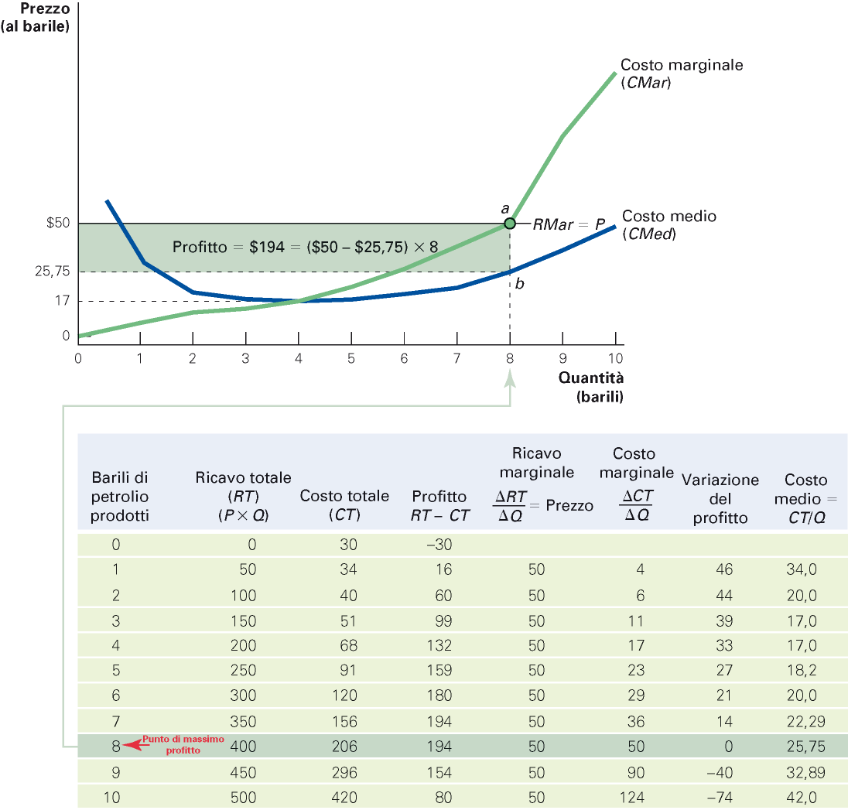

Slide 35
Come misurare la minima perdita
Applicare la regola marginalista garantisce anche che,
in caso di perdita, la perdita sia la più bassa possibile.
Prezzo
CM
CMeT
B
A
CMeT(Qmax)
P
P = RMe = RM
E
Perdita
Quantità di minima perdita
0
Qmax
Quantità
Notes:
58
58

Slide 36
La curva di offerta dell’impresa
- Al variare del prezzo, la regola marginalista individua le diverse quantità di massimo profitto.
- Le coppie (Q,P) così determinate (punti E, E’, E”) sono punti della retta di offerta e si trovano tutte lungo la curva CM.
Ricavi
e
costi
CM
CM = curva di offerta dell’impresa
E”
P3
RM3
Livelli di
prezzo dato
E’
P2
RM2
E
P1
RM1
0
Q_{MAX}
Q’_{MAX}
Q”_{MAX}
Quantità
Notes:
19
19
20

Slide 37
Da dove parte la curva di offerta di un’impresa? Due tipi di decisione
La decisione di stop alla produzione (shutdown) si riferisce alla scelta di breve periodo di non produrre nulla durante un certo intervallo di tempo.
La decisione di uscita dal mercato (exit) si riferisce invece alla scelta di lungo periodo di abbandonare il mercato.
I costi fissi entrano in gioco soltanto quando l’impresa considera se rimanere o uscire dal mercato (perché nel lungo periodo non sono in realtà fissi), ma non quando deve decidere se interrompere o meno la produzione.
Esempio: l’orario di apertura di un ristorante (problema di BP) non dipende dal costo fisso dell’arredamento; la scelta se allargare il locale (problema di LP) invece sì.
Notes:
26
26
28

Slide 38
Il principio base per le due decisioni
L’impresa prende le due decisioni confrontando i ricavi con i costi rilevanti per quella decisione.
Nella decisione di breve periodo, i costi fissi non rilevano (sono sunk), per cui l’impresa interrompe la produzione solo se il prezzo non copre neppure i costi medi variabili (gli unici rilevanti qui).
Nella decisione di lungo periodo, tutti i costi vengono considerati, per cui l’impresa esce dal mercato quando il prezzo è inferiore al costo medio.

Slide 39
Lo stop alla produzione
Ricavi
e costi
Se P > CMeT :
continuare a produrre
con profitto
CM = curva di
offerta
CMeT
CMeV
Se P > CMeV :
continuare a produrre (in
perdita) nel breve periodo
Se P < CMeV :
smettere di produrre
A
0
Quantità
A = punto di arresto della produzione
Nel breve periodo la curva di offerta parte da A = punto di chiusura.
Notes:
33
33
28

Slide 40
La decisione di entrata/uscita dal mercato
Ricavi
e costi
CMLP = curva di
offerta
Entrare se
P > CMeLP
CMeLP
B
Uscire se
P < CMeLP
0
Quantità
Nel lungo periodo la curva di offerta parte da B = punto di uscita dal mercato.
Notes:
45
45
35

Slide 41
Ricapitolando…
La curva di offerta di un’impresa PC…
…è individuata dalla curva di costo marginale…
…ma si deve distinguere tra:
Curva di offerta di breve periodo
E’ la porzione della curva del costo marginale al di sopra della curva di costo medio variabile.
Curva di offerta di lungo periodo
E’ il tratto della curva del costo marginale di lungo periodo al di sopra della curva del costo medio di lungo periodo.
N.b.: nel lungo periodo la curva di offerta sarà anche meno inclinata, perché più elastica.
Notes:
47
47
35

Slide 42
La curva di offerta in un mercato PC
L’offerta di mercato è la somma delle offerte individuali.
Nel caso di un numero fisso di imprese:
- Per ogni dato prezzo, ciascuna impresa PC offre la quantità per cui vale P = CM, cioè la quantità di massimo profitto.
- L’offerta di mercato è data dalla somma orizzontale delle curve di costo marginale delle singole imprese (vedi prime lezioni).
Nel caso di entrata ed uscita delle imprese:
- Le imprese entrano ed escono dal mercato finché il profitto (rectius, extraprofitto) è diverso da zero: entrano se Π > 0, escono se Π < 0.
- Nel lungo periodo, le imprese PC ottengono un extraprofitto pari a zero, mentre il prezzo uguaglia il minimo di CMeLP.
- La curva di offerta di mercato di lungo periodo (LP) è una linea orizzontale collocata all’altezza di quel prezzo.
Notes:
61
61

Slide 43
L’offerta di mercato nel breve periodo
Curva di offerta
dell’impresa
(b) Curva di offerta
di mercato
Prezzo
Prezzo
CM
Offerta
$2.00
$2.00
1.00
1.00
0
100
200
Quantità (impresa)
0
10,000
20,000
Quantità (mercato)
Esempio: 100 imprese.
Hp: le imprese sono tutte uguali.
Notes:
93
93
6

Slide 44
L’offerta di mercato di lungo periodo
Condizione di zero profitto
per l’impresa
(b) Curva di offerta
di mercato
Prezzo
Prezzo
Perché?
CMLP
CMeLP
P =
minimo
CMeLP
Offerta
di LP
0
Qmax
=
Qeff
Quantità
(impresa)
0
Quantità
(mercato)
Notes:
64
64
44

Slide 45
Le imprese PC fanno profitti?
Occorre distinguere tra Π normale ed extra-Π.
Profitto normale: con tale termine si indica la remunerazione del capitale più il premio per il rischio più il c.d. stipendio di direzione. In pratica è la somma di tutte le componenti del costo opportunità che deve considerare chi sceglie di fare l’imprenditore. Quindi il profitto normale fa parte dei costi.
Extra-profitto (profitto economico o puro): eccedenza dei ricavi sui costi, questi ultimi inclusivi del profitto normale.
Nell’equilibrio di breve periodo, un’impresa PC può ottenere extra-profitti.
Nell’equilibrio di lungo periodo, un’impresa PC non ottiene extra-profitti, ma ottiene il Π normale, altrimenti esce dal mercato. Per questo si dice che l’impresa PC nel LP non fa né profitti, né perdite.
Tale risultato, dovuto a Walras, è noto anche come principio di eliminazione: le imprese che nel lungo periodo non ottengono il Π normale sono eliminate dal mercato, mentre eventuali extraprofitti sono eliminati dall’ingresso di nuove imprese sul mercato.
E’ possibile analizzare come le forze del mercato di PC (cioè la concorrenza) determinano questo risultato.

Slide 46
La concorrenza in un mercato PC
Partiamo dall’equilibrio di LP in cui P₁ è pari al minimo di CMeLP.
N.b.: nell’equilibrio iniziale minimo di CMeLP = minimo di CMeT
Ipotizziamo un aumento della domanda. Cosa succede?
L’aumento della domanda fa crescere prezzo e quantità di equilibrio sul mercato nel BP. Le imprese PC ottengono extra-profitti perché ora il prezzo P₂ eccede il CMeT.
Attratte dagli extra-profitti, nuove imprese (per hp tutte identiche a quelle già attive) entrano sul mercato (= condizione di entrata). Questo sposta a destra la curva di offerta di mercato di BP.
Hp cruciale: è sempre possibile che nascano nuove imprese, ovvero il settore opera a costi costanti (= non ci sono limitazioni di input).
L’ingresso di nuove imprese, e quindi l’aumento dell’offerta, fa diminuire il prezzo di equilibrio.
Il processo di ingresso di nuove imprese si arresta quando, nel nuovo equilibrio di LP, gli extra-profitti tornano a zero e il prezzo torna pari al minimo di CMeLP. Tuttavia, ora vi sono più imprese attive di prima
La maggiore domanda sarà soddisfatta dalle nuove imprese, ma ciascuna di esse produce come prima e vende al prezzo iniziale P₁.
Notes:
65
65
44

Slide 47
Situazione iniziale: equilibrio di BP e LP
Impresa
Mercato
Prezzo
Prezzo
CM
CMeT
S
Offerta
di BP
CMeLP
1
A
P₁
P₁
Offerta
di LP
D₁
0
q₁ = q_{eff}
Quantità
(impresa)
0
Q₁
Quantità
(mercato)
Notes:
67
67
44

Slide 48
Reazione nel breve periodo
Impresa
Mercato
Prezzo
Prezzo
Extraprofitto
CM
CMeT
B
S
1
P₂
P₂
A
P₁
P₁
D
2
D
1
0
q₁
q₂
Quantità
(impresa)
0
Q₁
Q₂
Quantità
(mercato)
Notes:
70
70
44

Slide 49
La reazione di lungo periodo e il nuovo equilibrio
Impresa
Mercato
Prezzo
Prezzo
CM
CMeLP
B
S₁
P₂
S₂
A
E
P₁
P₁
Offerta
di LP
D₂
D₁
0
q_{eff} = q₁
Quantità
(Impresa)
0
Q₁
Q₂
Q₃
Quantità
(Mercato)
Notes:
77
77
44

Slide 50
Una curva di offerta di LP inclinata positivamente
In alcuni casi la curva di offerta di LP in un mercato PC può avere inclinazione positiva.
Ciò avviene nei c.d. settori a costi crescenti ed è dovuto alla disponibilità limitata di alcuni fattori di produzione (p.e. le materie prime, il personale specializzato, la capacità imprenditoriale di operare in quel settore).
Pertanto sarà via via più costoso produrre maggiori quantità del bene e, soprattutto, non potrà aversi l’ingresso illimitato di nuove imprese alle medesime condizioni di costo.
In generale, comunque, anche l’offerta di mercato di LP sarà sempre più elastica (cioè più “piatta”) di quella di BP. Questo perché nel LP le imprese possono entrare/uscire dal mercato, quindi l’offerta è più “reattiva” alle variazioni di P.
Notes:
79
79
45

Slide 51
L’offerta in un settore a costi crescenti
L’impresa 2 entra nel mercato solo se il prezzo supera i 29$ perché i suoi
costi di produzione sono maggiori di quelli dell’impresa 1 (che invece è
disposta a vendere ad un prezzo superiore a 17$).

Slide 52
Equilibrio di LP e benessere sociale
Sappiamo dal principio della mano invisibile che all’equilibrio della PC il benessere sociale (TS = CS+PS) è massimo.
Ma nell’equilibrio di LP la curva di offerta del mercato PC è perfettamente elastica. Inoltre le imprese non ottengono extraprofitti. Quindi, all’equilibrio di LP, PS = 0.
Il benessere sociale è massimo, ma va tutto al consumatore!
Questa è un’ulteriore giustificazione normativa per la superiorità della PC rispetto alle altre forme di mercato.

Slide 53
Il benessere sociale nell’equilibrio di LP
Prezzo
All’equilibrio di LP del mercato PC…
il benessere sociale è massimo
(teorema della mano invisibile)…
ma tutto il benessere va ai consumatori
(TS = CS)
CS
E
Offerta
di LP
P₁
Domanda
Q₃
Quantità

Slide 54
La via virtuosa per gli extra profitti
Parafrasando Adam Smith, esistono due modi con cui un’impresa può ottenere extraprofitti: quella “facile in salita” e quella “ardua in discesa”.
La prima via è quella dell’aumento del prezzo, ma questo in un mercato PC non è possibile (lo è invece in presenza di potere di mercato).
La seconda è quella della riduzione del costo di produzione: se l’impresa diventa più efficiente (riduzione di CMeT) può o vendere ad un prezzo più basso delle rivali oppure, al prezzo P₁, ottenere, e soprattutto mantenere, extraprofitti.
Più in generale, la via della riduzione dei costi è anche quella dell’innovazione: inventare nuovi/migliori prodotti o nuovi/migliori processi produttivi è la fonte principale (e l’unica virtuosa, cioè pro-benessere sociale) degli extraprofitti.
E’ quindi proprio il principio di eliminazione a spiegare perché le imprese in un mercato concorrenziale hanno forte incentivo ad innovare ed a cercare l’efficienza.
Questo è anche il secondo sorprendente risultato della mano invisibile: le risorse produttive e le capacità imprenditoriali verranno attratte dai settori dove ci sono più opportunità di extraprofitto, ovvero dove l’utilizzo delle risorse ha maggior valore. E’ il c.d. principio del bilanciamento dei settori.

Slide 55
Ricapitolando…
In un mercato PC le imprese possono realizzare extraprofitti nel BP.
La concorrenza (= l’ingresso di nuove imprese) fa sì che nel LP tali extraprofitti si azzerino.
All’equilibrio di LP ciascuna impresa produce una quantità pari alla dimensione efficiente e la vende ad un prezzo pari al minimo del costo medio (= il prezzo più basso possibile compatibilmente con la permanenza nel mercato dell’impresa). Il profitto è solo quello normale (= remunerazione dei costi opportunità).
Quindi l’equilibrio di LP in un mercato PC, raggiunto attraverso l’azione della concorrenza, determina il massimo benessere e la migliore situazione possibile per i consumatori (= tutto il surplus va ai consumatori).

Slide 56
Il mercato dei fattori produttivi

Slide 57
I fattori di produzione
I fattori di produzione (o input) sono necessari per produrre beni e servizi. Anch’essi sono scambiati sul mercato in base alla rispettiva domanda ed offerta.
La domanda dei fattori viene dalle imprese, l’offerta dalle famiglie (proprietarie dei fattori di produzione).
Si noti che la domanda per un input è una domanda derivata. Essa deriva infatti dalla decisione dell’impresa di produrre un certo bene o servizio.
Cosa determina la quantità che viene scambiata (cioè acquistata dalle imprese) di ciascun fattore? Cosa determina il prezzo (detto, in questo caso, remunerazione)?
Notes:
2
2
2

Slide 58
Il prodotto marginale di un fattore
Il punto di partenza è la relazione tra quantità di input e quantità di output che risulta dalla soluzione del «problema dell’ingegnere», cioè la funzione di produzione.
Il prodotto marginale di un input è l’incremento di output che si ottiene mediante tale funzione impiegando un’unità addizionale di quell’input, a parità di tutti gli altri fattori.
Nel caso di un generico input i, la formula è:
PM_{i} = ΔQ / Δinput_{i}
Nel caso dell’input lavoro il prodotto marginale del lavoro è:
PML = ΔQ / ΔL
Il prodotto marginale del lavoro, come quello di qualunque input, è misurato in unità fisiche, cioè in termini di unità di output prodotte.

Slide 59
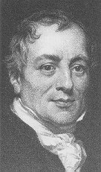
Prodotto marginale decrescente
Prodotto medio PMe: il rapporto tra prodotto totale e quantità utilizzata di un certo fattore di produzione.
Prodotto marginale PM: l’incremento di prodotto che si ottiene aumentando di una unità l’utilizzo di uno dei fattori, a parità di tutti gli altri fattori.
Principio del prodotto marginale descrescente: dati gli altri fattori, al crescere della quantità utilizzata di un certo fattore il suo prodotto marginale diminuisce (Ricardo, 1815).
E’ un principio “di natura”, dovuto a due fenomeni ben precisi:
Motivo “estensivo”: l’utilizzo di unità successive di un fattore aventi qualità decrescente (p.e. lavoratori via via meno capaci).
Motivo “intensivo”: la dotazione fissa degli altri fattori fa sì che ogni unità in più del fattore i ne abbia a disposizione sempre meno (p.e. i lavoratori devono condividere le date attrezzature).

Slide 60
La convessità della FPP
La FPP è una curva con pendenza crescente al crescere dell’ascissa. Ovvero: al crescere dell’ascissa, un’identica variazione nell’ascissa produce una variazione via via maggiore nell’ordinata.
Computer
La forma convessa della FPP dipende dal principio del prodotto marginale decrescente.
Dosi successive di input utilizzate in un settore produttivo dove già si produce molto sono meno produttive delle stesse dosi applicate quando si produce poco.
W1
3,000
W2
Z2
Z1
0
1
999
1000
Server
Notes:
20
15

Slide 61
L’acquisto dei fattori da parte delle imprese
Premessa: le imprese acquistino i servizi, non la proprietà degli input.
Questo vuol dire che i fattori produttivi sono «noleggiati» dalle imprese che ne usano i servizi.
Per alcuni fattori si tratta di un vero «noleggio» (p.e. il lavoro: altrimenti sarebbe schiavitù!). Per altri di fatto il «noleggio» implica la «distruzione» del fattore (p.e. le materie prime).
Ipotizziamo che l’impresa sia PC sia nel mercato del prodotto finale che in quello degli input. Questa seconda ipotesi è cruciale per considerare l’impresa price-taker anche sul mercato dei fattori.
Per perseguire l’obiettivo della massimizzazione del profitto l’impresa deve acquistare fattori in modo “razionale”, cioè seguendo la solita regola marginalista.
La decisione di acquistare o meno i servizi di un certo fattore produttivo dipenderà quindi, come sempre, dal confronto al margine tra costi e benefici che quel fattore in più potrebbe generare.
Notes:
9
9
5

Slide 62
Il valore del prodotto marginale
Problema: quanti lavoratori assumere nell’impresa, dato il salario w?
L’impresa razionale considera se e quanto profitto ricava da ciascun lavoratore (o da ciascuna ora di lavoro) addizionale.
Ogni lavoratore in più genera un certo prodotto marginale PML.
N.b.: per il principio del prodotto marginale decrescente, anche PML diminuisce al crescere del numero di lavoratori (o del numero di ore di lavoro) utilizzati dall’impresa.
L’impresa non è però interessata solo a quanto produce il lavoratore marginale, ma anche (anzi, soprattutto!) a quanto vale ciò che tale lavoratore produce. Deve cioè tenere conto anche del prezzo del prodotto finale addizionale ottenuto grazie al lavoratore in più.
Serve pertanto una misura monetaria, il valore del prodotto marginale, pari al prodotto tra PML ed il prezzo di mercato p del bene finale:
VPML = p ∙ PML
Notes:
18
18
9

Slide 63
Assumere o no un lavoratore in più?
Il valore del prodotto marginale del lavoro VPML misura il beneficio marginale che l’impresa ottiene assumendo un lavoratore (o un’ora di lavoro) in più.
Il costo marginale di tale decisione è pari al salario w (dato) che sul mercato si paga per quel lavoratore (o ora di lavoro).
L’impresa razionale, quindi, assume un lavoratore (o un’ora di lavoro) in più se e solo se VPML > w .
Essa smetterà di assumere lavoratori quando VPML = w.
Da questo ragionamento segue che VPML rappresenta graficamente la domanda di lavoro dell’impresa.

Slide 64
La regola marginalista: quanti lavoratori assumere?
Problema: devo raccogliere della frutta dagli alberi. Ho a disposizione una cesta ed una
scala. Quanti raccoglitori devo assumere, posto che il prezzo della frutta è 10€ al kg?
* Prodotto marginale del lavoro: incremento del prodotto totale ottenuto assumendo un lavoratore in più, dati tutti gli altri fattori di produzione.
Notes:
13
13
6

Slide 65
Rappresentare la VPML
VPML,
salario
VPML è decrescente perché PML diminuisce al crescere di L
(mentre P è dato)
A
800
B
600
VPML
2
0
3
Quantità di lavoro
0
Notes:
23
22
11

Slide 66
La scelta ottimale del fattore lavoro
VPML,
salario
Nel punto E si ha:
w = p ∙ PML
E
W
(costo marginale
del lavoro)
VPML
(= beneficio marginale del lavoro)
0
0
L*
Quantità di lavoro
Notes:
29
28
13

Slide 67
Costruire la domanda di lavoro
Per massimizzare il profitto l’impresa segue la regola marginalista in tutte le sue decisioni. Quindi assume lavoratori fino a che il beneficio marginale (cioè VPML) che ottiene da un lavoratore in più uguaglia il costo marginale (cioè il salario che deve pagare a tale lavoratore).
La regola di scelta ottimale del fattore lavoro è quindi: impiegare L* t.c. VPML = w.
Il salario è dato al livello stabilito dal mercato (l’impresa è wage-taker), quindi la curva di domanda di lavoro - cioè l’insieme delle coppie (L*,w) scelte dall’impresa - coincide con la curva VPML.
E’ lo stesso ragionamento della curva di offerta dell’impresa PC.
Questo dimostra che la domanda di lavoro deriva dall’obiettivo dell’impresa di massimizzare il profitto.
Notes:
24
23
13

Slide 68
La scelta ottimale del fattore lavoro (2)
VPML,
salario
Al crescere del salario, l’impresa
applica la regola marginalista e
decide di assumere meno lavoratori.
E³
W3
E²
W2
E¹
W1
VPML
Domanda di lavoro
0
L***
L**
L*
0
Quantità di lavoro
Notes:
29
28
13

Slide 69
Il costo opportunità del tempo libero
Un agente economico può scegliere se lavorare in una certa occupazione e quante ore lavorare (= offerta di lavoro).
Come ogni scelta, anche questa comporta un trade-off.
Lavorare un’ora in più implica guadagnare w, cioè il salario orario per quella occupazione.
Segue che scegliere di non lavorare un’ora in più implica la rinuncia a w.
Quindi possiamo considerare w il costo opportunità del «non lavoro» (= ciò a cui devo rinunciare se scelgo di non lavorare quell’ora in più).
Gli economisti chiamano tempo libero (= tempo trascorso senza lavorare) questo «non lavoro».

Slide 70
La scelta di quante ore lavorare
La scelta è analizzata come acquisto di due “beni”: denaro e tempo libero. Aumentare il consumo di tempo libero significa lavorare di meno in quella particolare occupazione e quindi avere meno denaro.
Il prezzo rilevante è il salario w (= costo opportunità del tempo libero), mentre il denaro ha prezzo pari ad 1 (un euro vale un euro!).
Al crescere del salario, si ha un effetto sostituzione (= cresce il prezzo del tempo libero, quindi ne “acquisto” meno, lavorando di più) e un effetto reddito (= ogni ora di lavoro mi rende più ricco e quindi posso permettermi di “acquistare” più tempo libero, lavorando di meno).
Se l’effetto sostituzione prevale, lavoro di più.
Se l’effetto reddito prevale, lavoro di meno.
E’ quindi possibile che, per certi livelli di salario, la curva di offerta di lavoro del singolo individuo abbia pendenza negativa. A livello del mercato questo però non accade perché al crescere del salario l’ingresso nel mercato di lavoratori con costo opportunità più alto determina una pendenza della curva d’offerta sicuramente positiva.
Notes:
120
120
120

Slide 71
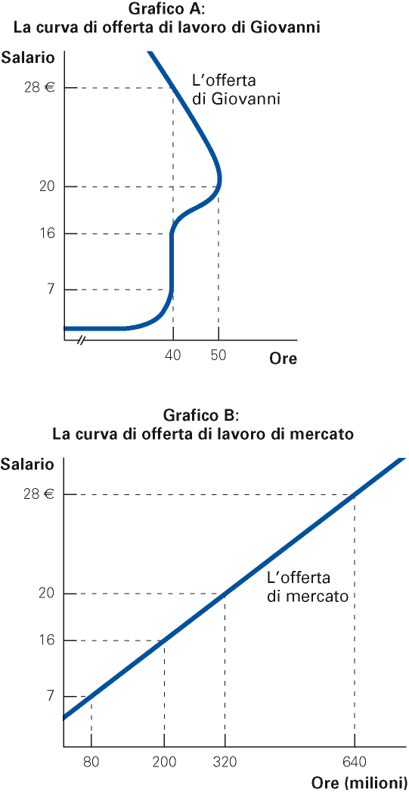

Slide 72
L’equilibrio sul mercato del lavoro
L’offerta e la domanda di lavoro di mercato (ottenute per aggregazione – cioè somma – di quelle individuali) determinano il livello di equilibrio del salario e dell’occupazione.
Quindi la massimizzazione del profitto da parte delle imprese garantisce che all’equilibrio il salario sarà sempre pari a VPML. In pratica, i lavoratori ricevono un salario pari esattamente al valore di ciò che producono.
Questo vale per tutti i fattori produttivi, la cui remunerazione di equilibrio sarà sempre pari al valore del loro prodotto marginale.
Ma allora, possiamo concludere che, se le imprese sono PC, ciascun fattore ottiene sul mercato la “giusta” remunerazione
“giusta” = pari al valore del suo contributo marginale al processo produttivo.
Questo risultato, da cui segue che non esiste sfruttamento (p.e. del lavoro), è il cardine della c.d. teoria neoclassica della distribuzione.
Notes:
32
31
18

Slide 73
Salario
Offerta di lavoro
(Ls)
E
W*
Domanda di lavoro
(Ld)
L*
Quantità
di lavoro
Notes:
6
6
4

Slide 74
Salari e produttività del lavoro
L’analisi precedente spiega perché i salari per occupazioni identiche (p.e. gli addetti alle pulizie) sono molto diversi tra i diversi paesi o i diversi mercati.
Se il salario in equilibrio è pari alla VPML, segue che dove la VPML è più elevata (o perché si producono beni di maggior valore P o perché i lavoratori sono più produttivi grazie alla maggiore dotazione degli altri fattori) anche il salario sarà – a volte anche notevolmente – più elevato.
Inoltre, dove esistono impieghi alternativi ben remunerati, l’offerta di lavoro per ogni singola occupazione sarà inferiore, ad indicare che il costo opportunità di quel particolare lavoro (= ciò a cui si rinuncia scegliendo quella occupazione) è più elevato.
L’aumento della produttività del lavoro è dunque il modo principale per far crescere i salari di mercato.

Slide 75
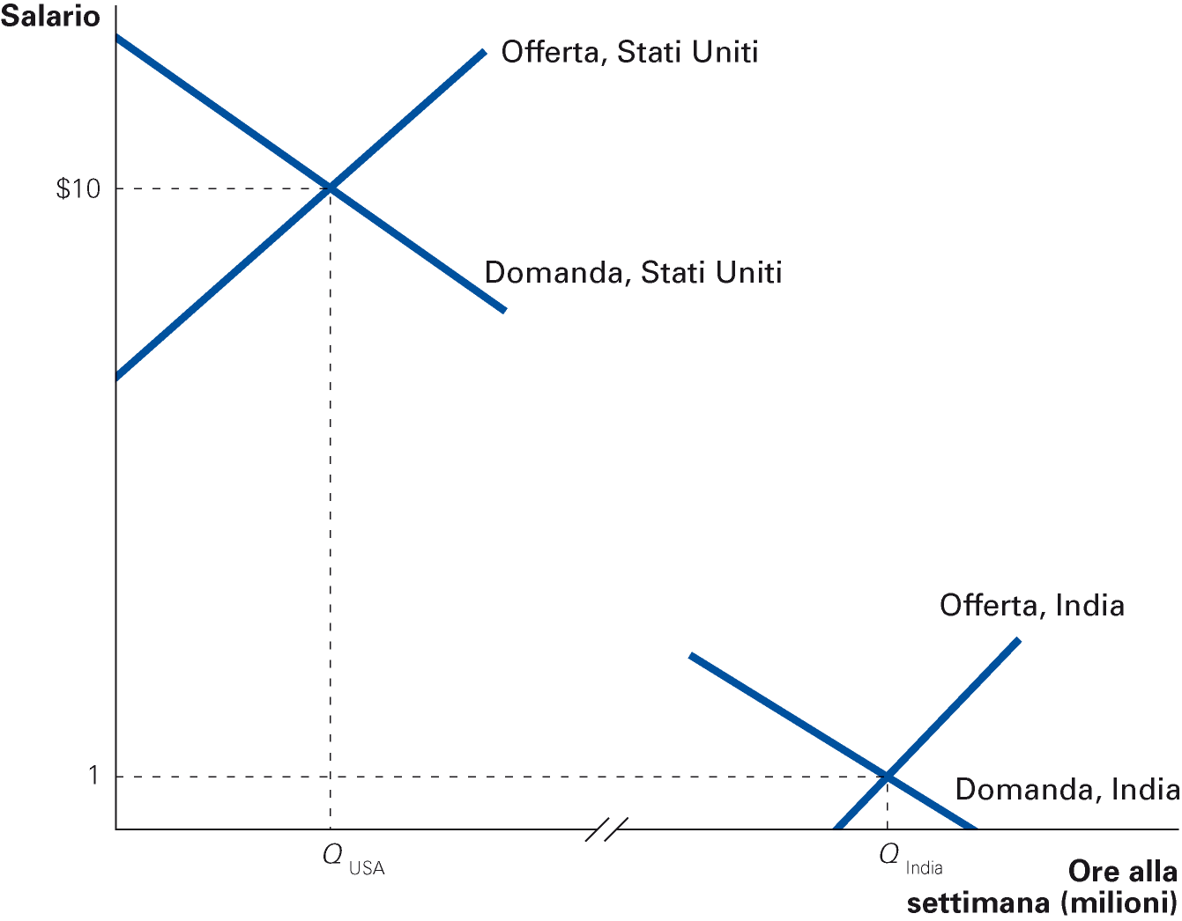
Domanda più elevata negli USA
Offerta più elevata in India

Slide 76
Statica comparata: spostamenti dell’offerta e della domanda di lavoro
Possibili cause di spostamento della domanda Ld:
Variazioni nel prezzo del prodotto.
Cambiamento tecnologico e aumento PML.
Variazioni nell’offerta di altri fattori.
Possibili cause di spostamento dell’offerta Ls:
Cambiamento delle preferenze nella scelta tra lavoro e tempo libero (p.e. lavoro femminile).
Nuove opportunità in altri mercati del lavoro.
Immigrazione.
Notes:
36
35
19

Slide 77
Un aumento dell’offerta di lavoro
Salario
Ls₁
Ls₂
E
W₁
E’
W₂
Ld
0
L₁
L₂
Quantità di
lavoro
Notes:
45
44
21

Slide 78
Un aumento della domanda di lavoro
Salario
Ls
W₂
E’
E
W₁
Ld₂
Ld₁
0
L₁
L₂
Lavoro
Notes:
54
53

Slide 79
Da studiare sul manuale
I differenziali salariali.
N.b.: Parte di questo argomento è stata trattata nelle lezioni sulle asimmetrie informative.
N.b.: La sezione del manuale sui differenziali salariali include un lungo paragrafo dal titolo «I salari superiori al livello di equilibrio». Questo argomento verrà trattato nell’ambito della macroeconomia (= salari di efficienza).
Gli altri fattori di produzione: terra e capitale.
La rendita economica.

